Slide 1



Introduction to Economics
Lecture 8
MGM112
Monetary, and Fiscal Policy
Prepared by
Lec. Dina ElWakkad

Slide 2

Chapter
Monetary, and Fiscal Policyالسياسة النقدية والمالية
08
  بعد دراسة هذا الفصل، سوف تكون قادرًا على
  وصف هيكل نظام الاحتياطي الفيدرالي (الفيدرالي)، والأدوات التي يستخدمها البنك الفيدرالي لإدارة السياسة النقدية
  شرح ماهية عملية السوق المفتوحة، وكيف تعمل، وكيف تغير كمية النقود
  شرح كيفية تأثير البنك الفيدرالي على أسعار الفائدة
  شرح كيفية تأثير تصرفات البنك الفيدرالي على خطط الإنفاق، والناتج المحلي الإجمالي الحقيقي، ومستوى الأسعار
After studying this chapter, you will be able to
  Describe the structure of the Federal Reserve System (the Fed), and the tools used by the Fed to conduct monetary policy
  Explain what an open market operation is, how it works, and how it changes the quantity of money
  Explain how the Fed influences interest rates
  Explain how the Fed’s actions influence spending plans, real GDP, and the price level
.

Slide 3
Chapter
Learning objectives
08
  بعد دراسة هذا الفصل، سوف تكون قادرًا على
  فهم ماهية السياسة المالية وكيف تؤثر على الاقتصاد
  تطبيق السياسة المالية على فترات الازدهار والكساد الاقتصادي لحل هذه القضايا بشكل فعال
After studying this chapter, you will be able to
  Understand what fiscal policy is and how it impacts the economy
  Apply fiscal policy to economic booms and busts to solve those issues effectively
.

Slide 4
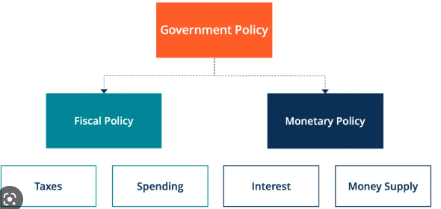
Chapter
Monetary, and Fiscal Policyالسياسة النقدية والمالية
08
.

Slide 5
Chapter
Monetary, and Fiscal Policyالسياسة النقدية والمالية
08
1) Monetary Policyالسياسة النقدية
.

Slide 6
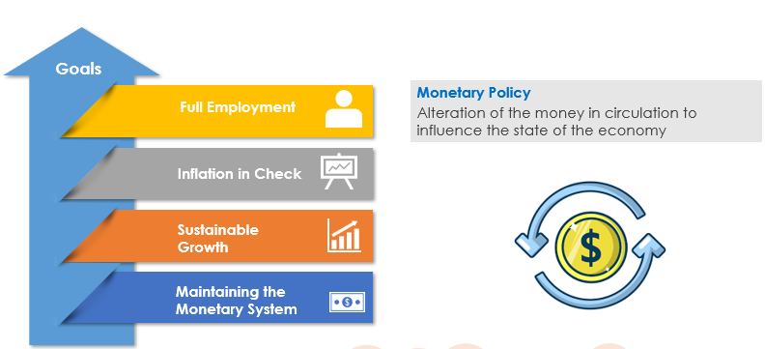
Chapter
Monetary Policyالسياسة النقدية
08
الهدف الأهم للسياسة النقدية لمجلس الاحتياطي الفيدرالي هو تحقيق استقرار مستوى الأسعار
The most important Federal Reserve monetary policy goal is achieving price level stability
.

Slide 7


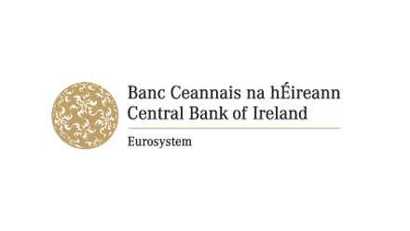


Chapter
Monetary Policyالسياسة النقدية
08
A CENTRAL BANK/ Federal Bank is the public authority that regulates a nation’s depository institutions and controls the quantity of money.
It is an independent authority in most of countries of the world
البنك المركزي/ البنك الفيدرالي هو السلطة العامة التي تنظم المؤسسات المصرفية في الدولة وتتحكم في كمية النقود. كما إنه سلطة مستقلة في معظم دول العالم
.

Slide 8
Chapter
Monetary Policyالسياسة النقدية
08
Monetary policy affect money in circulation, and interest rate through 3 tools:
Discount Rate
Deposit Reserve
Open Market Operation
تؤثر السياسة النقدية على النقود المتداولة وسعر الفائدة من خلال ثلاث أدوات:
سعر الخصم
نسبة الاحتياطي المطلوب
عمليات السوق المفتوحة
.

Slide 9
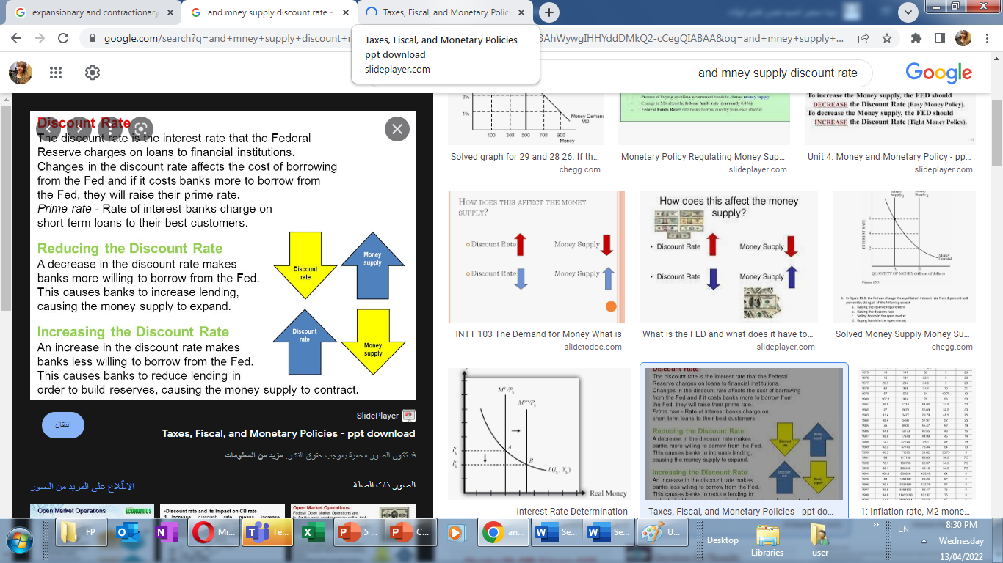
Chapter
Monetary Policyالسياسة النقدية
08
Tools monetary policyادوات السياسة النقدية
سعر الخصم:
سعر الخصم هو سعر الفائدة الذي يكون بنك الاحتياطي الفيدرالي على استعداد لإقراض البنوك التجارية عنده. حيث عن تخفيض سعر الخصم يؤدي ذلك الي زيادة رغبة البنوك في الاقتراض من بنك الاحتياطي الفيدرالي وهذا يدفع البنوك الي زيادة الاقتراض مما يؤدي الي توسع المعروض النقدي والعكس صحيح.
Discount Rate (-Ve).
The discount rate is the interest rate at which the Fed stands ready to lend reserves to depository institutions
.

Slide 10
Chapter
Monetary Policyالسياسة النقدية
08
Tools monetary policyادوات السياسة النقدية
Deposit Reserve (-Ve).
  Required reserve ratio are the total amount of reserves that banks are required to keep.
  The Central banks set the required reserve ratios, which are the minimum percentages of deposits that depository institutions must hold as reserves
  The higher RRR, the lower available loans for people, causing decrease in money supply, and increase in interest rate.
نسبة الاحتياطي المطلوب
نسبة الاحتياطي الإلزامي المطلوب هي إجمالي الاحتياطيات التي يتعين على البنوك التجارية الاحتفاظ بها.
تحدد البنوك المركزية نسب الاحتياطي الإلزامي، وهي النسب المئوية الدنيا للودائع التي يجب على المؤسسات الإيداعية/ البنوك التجارية الاحتفاظ بها كاحتياطيات
كلما ارتفعت نسبة الاحتياطي الإلزامي، انخفضت القروض المتاحة للافراد، مما يتسبب في انخفاض المعروض النقدي وزيادة سعر الفائدة.
.

Slide 11
Chapter
Monetary Policyالسياسة النقدية
08
Tools monetary policyادوات السياسة النقدية
Open Market Operation
Open market operations are used mainly to regulate the money supply in an economy by selling and buying government securities/ bonds by the central bank of a nation
عمليات السوق المفتوحة
تُستخدم عمليات السوق المفتوحة بشكل أساسي لتنظيم المعروض النقدي في الاقتصاد عن طريق بيع وشراء الأوراق المالية/السندات الحكومية من قبل البنك المركزي للدولة
.

Slide 12
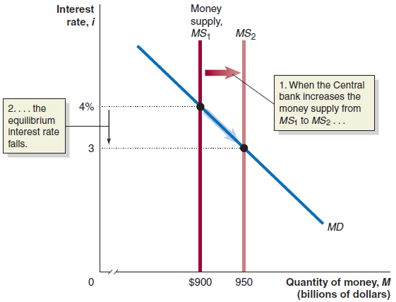
Chapter
Monetary Policyالسياسة النقدية
08
Tools monetary policyادوات السياسة النقدية
Open Market Operation
عمليات السوق المفتوحة
To control Recession
→ increase the money supply
→ the equilibrium interest rate decreases
→ people prefer to hold money (sell bonds)
→ the central bank buys back bonds from commercial banks.
للسيطرة على الركود
→ زيادة المعروض النقدي
→ انخفاض سعر الفائدة المتوازن
→ يفضل الناس الاحتفاظ بالنقود (بيع السندات)
→ يقوم البنك المركزي بشراء السندات من البنوك التجارية.
.

Slide 13
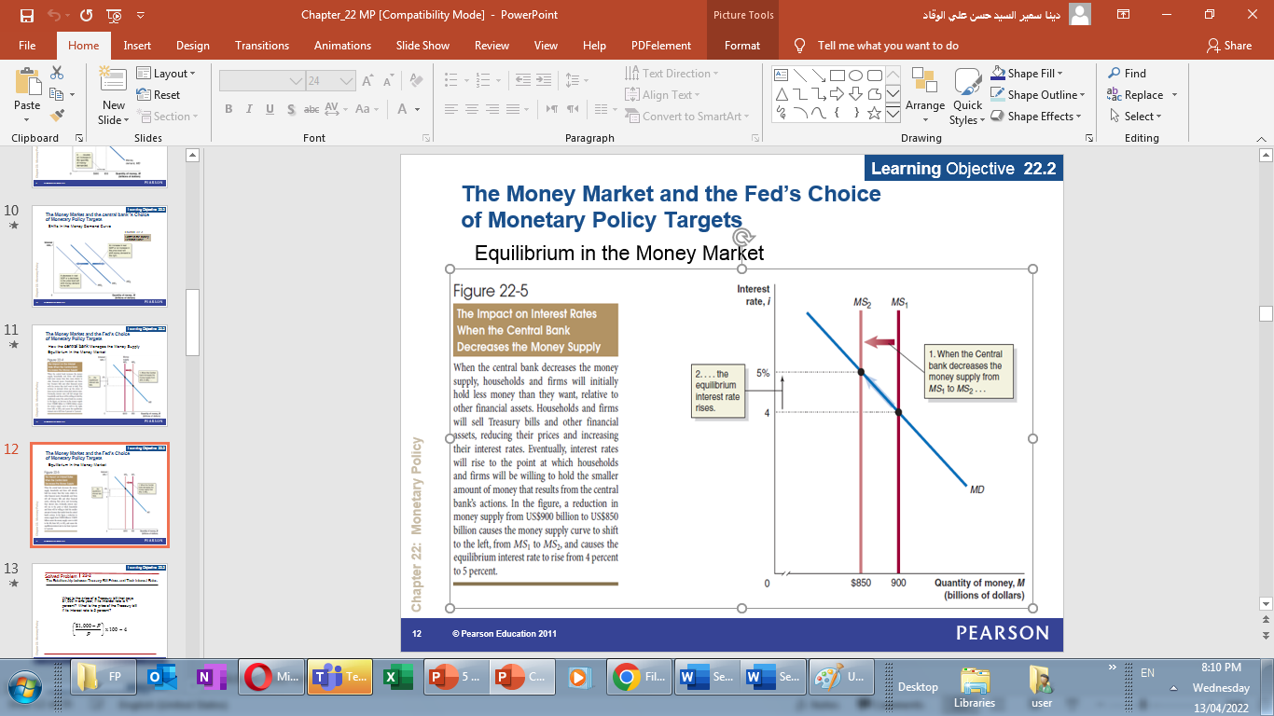
Chapter
Monetary Policyالسياسة النقدية
08
Tools monetary policy
Open Market Operation
عمليات السوق المفتوحة
للسيطرة على التوسع/ التضخم
→ تقليل المعروض النقدي
→ ارتفاع أسعار الفائدة المتوازنة
→ يفضل الناس الاحتفاظ بالسندات (شراء السندات)
→ يبيع البنك المركزي السندات للبنوك التجارية.
To control Expansion/ Inflation
→ decrease the money supply
→ the equilibrium interest rate increases
→ people prefer to hold bonds (buy bonds)
→the central bank sells bonds to commercial banks
.

Slide 14
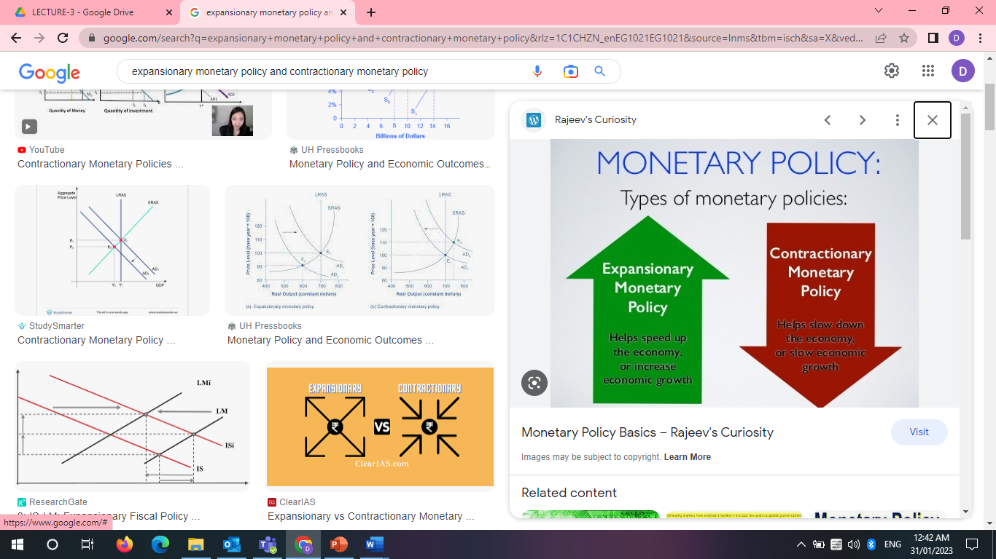
Chapter
Monetary Policyالسياسة النقدية
08
.

Slide 15
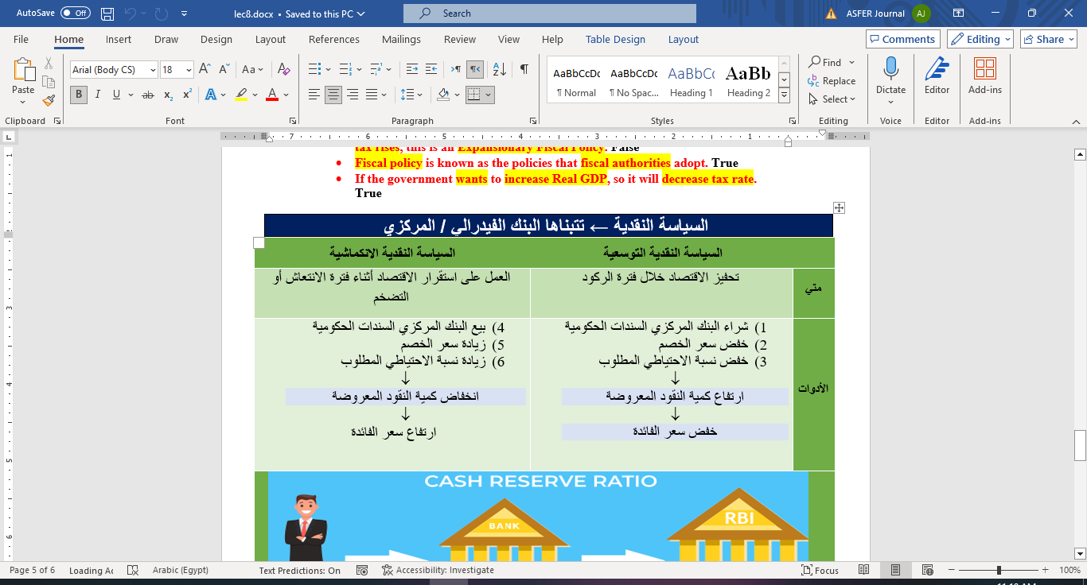
Monetary Policyالسياسة النقدية
Chapter
08
1) Expansionary MP
At the time of recession, and Unemployment
CB buys bonds through open market operations CB reduces discount rate CB reduces RRR ↓ MS↑ ↓ r↓ ↓ I↑ ↓ AD↑ ↓ Output (GDP), and Prices (inflation)↑
.

Slide 16
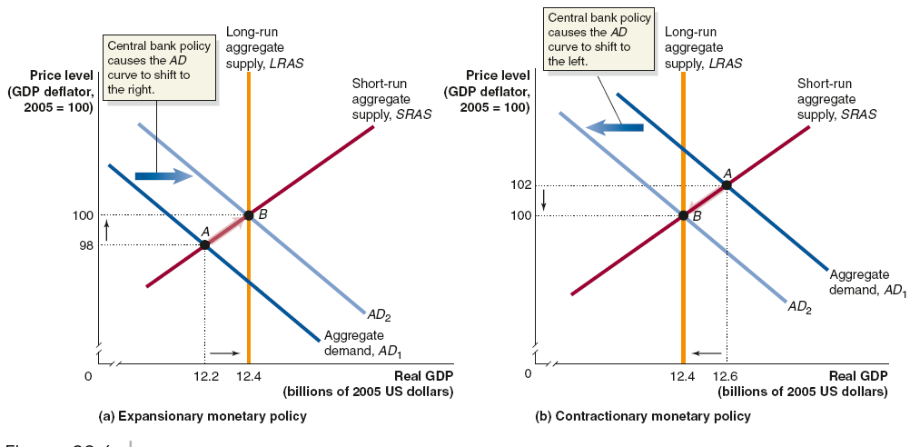
Monetary Policyالسياسة النقدية
Chapter
08
1) Expansionary MPالسياسة النقدية التوسعية
.

Slide 17

Monetary Policyالسياسة النقدية
Chapter
08
2) Contractionary MP
At the time of expansion, and inflation
CB sells bonds through open market operations CB increases discount rate CB increases RRR ↓ MS↓ ↓ r↑ ↓ I↓ ↓ AD↓ ↓ Output (GDP), and Prices (inflation)↓
.

Slide 18
Monetary Policyالسياسة النقدية
Chapter
08
2) Contractionary MPالسياسة النقدية الانكماشية
.

Slide 19
Think
What is meant by monetary policy?
The process by which the Parliament controls the money supply
The process by which the central bank or monetary authority of a country controls the supply of money
The process by which International Market controls the money supply
None of the above
If interest rate decreases in an economy, it will
Decrease the investment expenditure in the economy
Increase the loan repayment by the government
Increase the consumption expenditure in the economy
Increase the total savings in the economy
ما المقصود بالسياسة النقدية؟
العملية التي يتحكم بها البرلمان في المعروض النقدي
العملية التي يتحكم بها البنك المركزي أو السلطة النقدية في بلد ما في المعروض النقدي
العملية التي يتحكم بها السوق الدولي في المعروض النقدي
لا شيء مما سبق
إذا انخفض سعر الفائدة في الاقتصاد، فسوف يؤدي ذلك إلى
انخفاض الإنفاق الاستثماري في الاقتصاد
زيادة سداد القروض من قبل الحكومة
زيادة الإنفاق الاستهلاكي في الاقتصاد
زيادة إجمالي المدخرات في الاقتصاد
.

Slide 20
Think
If the economy experiences an expansionary gap and the Fed sells US government securities in the open market, then _____.
money supply increases, investment increases, aggregate demand increases
money supply increases, the interest rate increases, and the aggregate demand increases
money supply decreases, the interest rate decreases, and the aggregate demand falls
money supply decreases, the investment decreases, and the aggregate demand decreases
Which of the following is not a monetary policy instrument?
Reserve requirement ratio.
Interest on reserve. (Discount rate)
Capital gains tax rate.
Open market operations.
إذا شهد الاقتصاد فجوة توسعية وقام بنك الاحتياطي الفيدرالي ببيع الأوراق المالية الحكومية الأمريكية في السوق المفتوحة، فإن _____.
يزيد المعروض النقدي، ويزداد الاستثمار، ويزداد الطلب الكلي
يزداد المعروض النقدي، ويزداد سعر الفائدة، ويزداد الطلب الكلي
ينخفض ​​المعروض النقدي، وينخفض ​​سعر الفائدة، وينخفض ​​الطلب الكلي
ينخفض ​​المعروض النقدي، وينخفض ​​الاستثمار، وينخفض ​​الطلب الكلي
أي مما يلي ليس أداة من أدوات السياسة النقدية؟
نسبة الاحتياطي الإلزامي.
الفائدة على الاحتياطي. (سعر او معدل الخصم)
معدل ضريبة مكاسب رأس المال.
عمليات السوق المفتوحة.
.

Slide 21
Think
أي مما يلي ليس من أدوات السياسة النقدية التي يستخدمها بنك الاحتياطي الفيدرالي؟
أ. شراء السندات في السوق المفتوحة
ب. بيع السندات في السوق المفتوحة
ج. رفع أو خفض الضرائب
د. رفع أو خفض نسبة الاحتياطي الإلزامي
يؤدي الشراء في السوق المفتوحة من جانب بنك الاحتياطي الفيدرالي إلى
زيادة احتياطيات البنوك والقروض والودائع، وبالتالي زيادة المعروض النقدي.
يقلل احتياطيات البنوك والقروض والودائع، وبالتالي يقلل المعروض النقدي.
يزيد احتياطيات البنوك والقروض والودائع، وبالتالي يقلل المعروض النقدي.
يقلل احتياطيات البنوك والقروض والودائع، وبالتالي يزيد المعروض النقدي.
Which of the following is not one of the Fed’s monetary policy tools?
A. Buying bonds on the open market
B. Selling bonds on the open market
C. Raising or lowering taxes
D. Raising or lowering the reserve requirement ratio
An open market purchase by the Fed
increases bank reserves, loans, and deposits, and thus increases the money supply.
decreases bank reserves, loans, and deposits, and thus decreases the money supply.
increases bank reserves, loans, and deposits, and thus decreases the money supply.
decreases bank reserves, loans, and deposits, and thus increases the money supply.
.

Slide 22
Think
Suppose the Fed wanted to engage in an expansionary monetary policy. Which of the following should it do?
Sell bonds on the open market.
Increase the reserve requirement ratio.
Increase the discount rate.
Buy bonds on the open market.
Expansionary Monetary policy is a monetary policy designed to decrease activity in the economy.
True
False
False, Contractionary MP
لنفترض أن بنك الاحتياطي الفيدرالي أراد الانخراط في سياسة نقدية توسعية. أي مما يلي ينبغي له أن يفعله؟
بيع السندات في السوق المفتوحة.
زيادة نسبة الاحتياطي الإلزامي.
زيادة سعر الخصم.
شراء السندات في السوق المفتوحة.
السياسة النقدية التوسعية هي سياسة نقدية مصممة لتقليل النشاط في الاقتصاد.
صحيح
خطأ
الإجابة الصحيحة هي السياسة النقدية الانكماشية
.

Slide 23
Chapter
Monetary, and Fiscal Policyالسياسة النقدية والمالية
08
2) Fiscal Policyالسياسة المالية
.

Slide 24
Chapter
Fiscal Policyالسياسة المالية
08
Fiscal Policy is determined by government/ congress/ president (Fiscal Authorities) using Taxes and the government expenditure to influence economic conditions
Goals:
  Boosting employment level to achieve Full Employment
  Inflation in Check
  Maintain Sustainable Growth
  يتم تحديد السياسة المالية من قبل الحكومة / الكونجرس / الرئيس (السلطات المالية) باستخدام الضرائب والإنفاق الحكومي للتأثير على الظروف الاقتصادية
  أهدافها
    تعزيز مستوى التشغيل لتحقيق التشغيل الكامل
    جعل التضخم تحت السيطرة
    الحفاظ على النمو المستدام
.

Slide 25
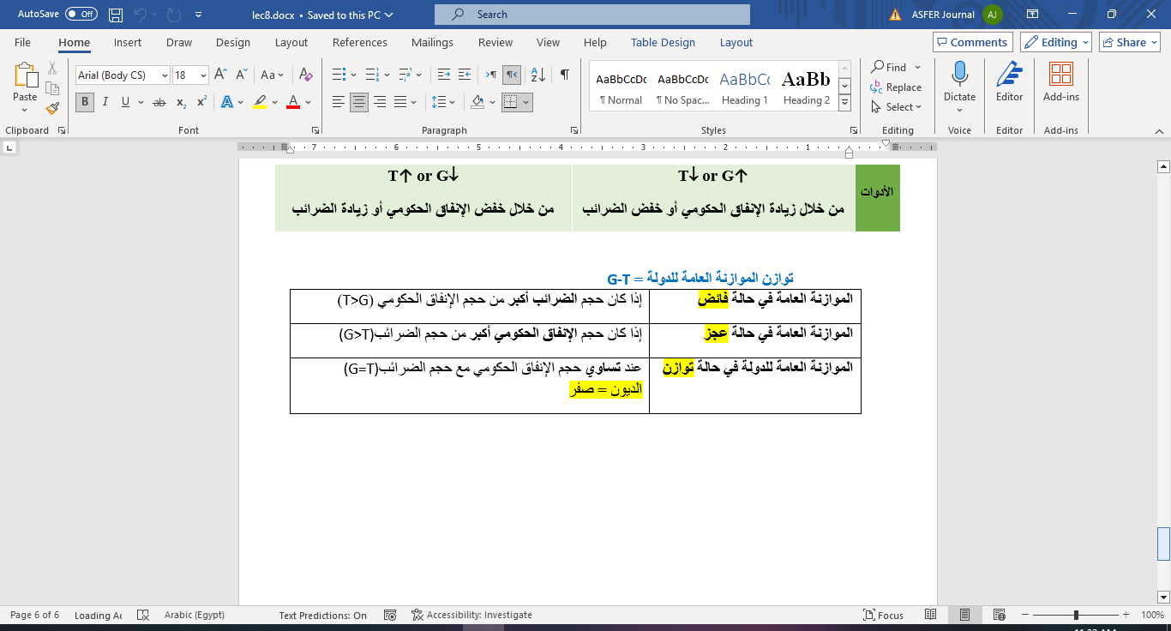
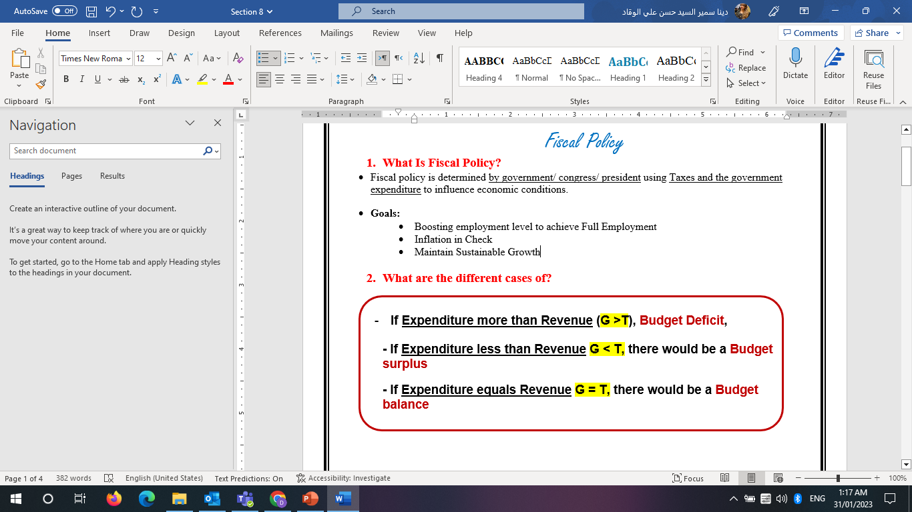
Chapter
Fiscal Policyالسياسة المالية
08
Government Budget ≡ G – T
.

Slide 26
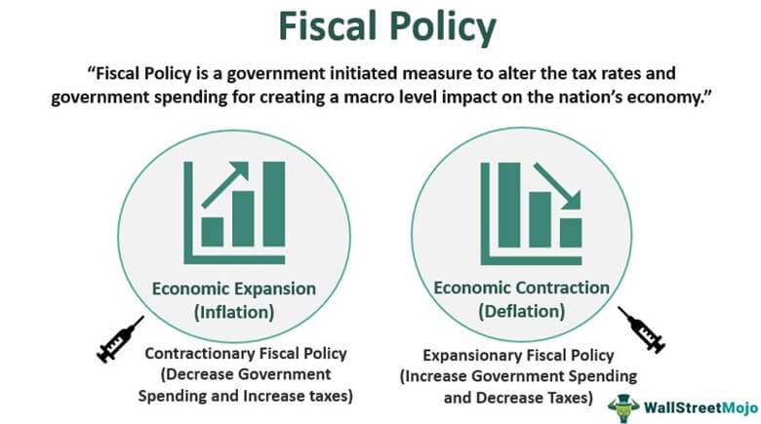
Chapter
Fiscal Policyالسياسة المالية
08
Types of Fiscal policyانواع السياسة المالية
.

Slide 27
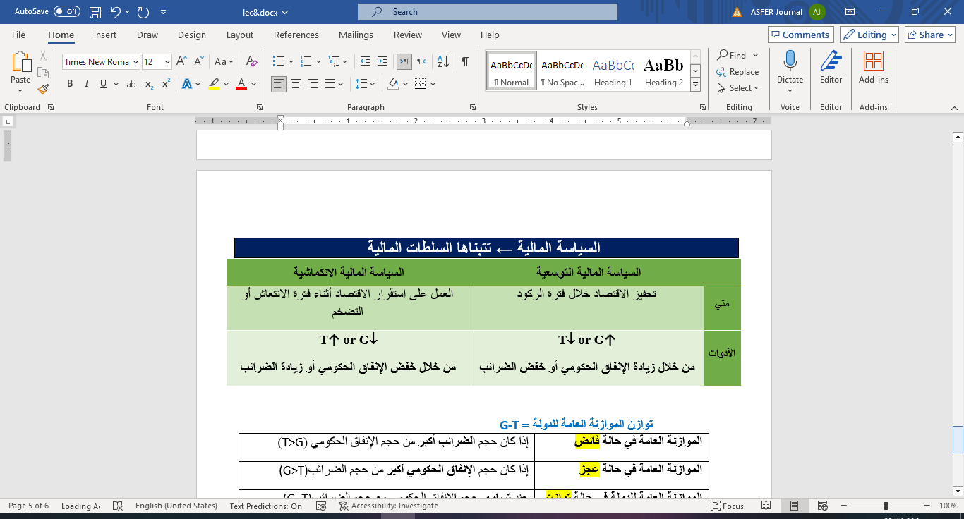
Fiscal Policyالسياسة المالية
Chapter
08
 | Expansionary fiscal policy
When | Stimulate the economy during the recession (during Budget surplus)
Action | T↓ or G↑
results | T↓: consumer spending↑ G↑: Business investment ↑ AD curve increases and shift to the right
effect | Real GDP ↑ Price level ↑ Employment ↑
.

Slide 28
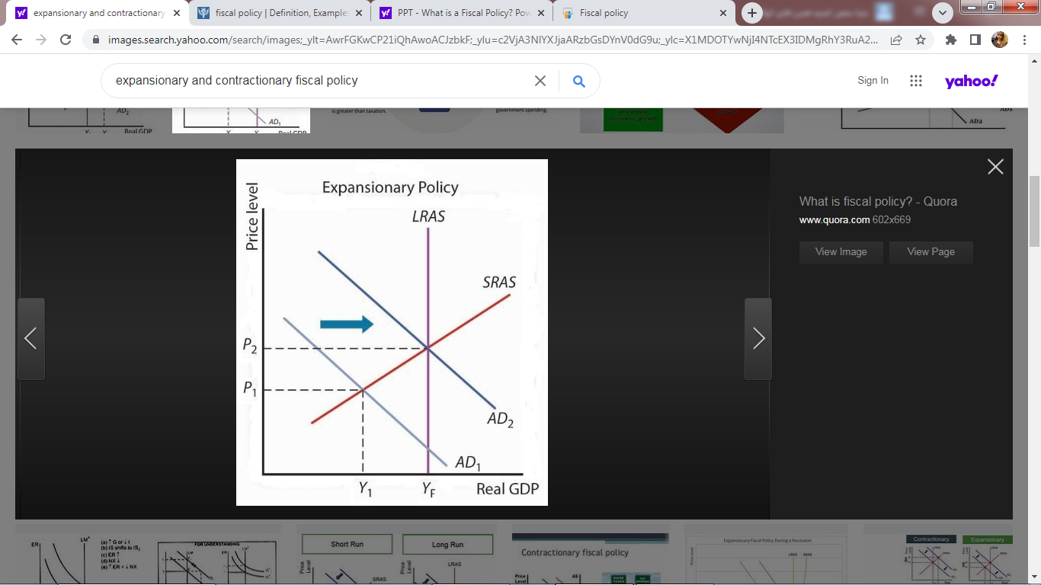
Fiscal Policyالسياسة المالية
Chapter
08
1) Expansionary FPالسياسة المالية التوسعية
.

Slide 29
Fiscal Policyالسياسة المالية
Chapter
08
 | Contractionary fiscal policy
When | Stimulate the economy during inflation (during Budget Deficit)
Action | T↑ or G↓
results | T↑: consumer spending↓ G↓: Business investment ↓ AD curve decreases and shift to the left
effect | Real GDP ↓ Price level ↓ Employment ↓
.

Slide 30
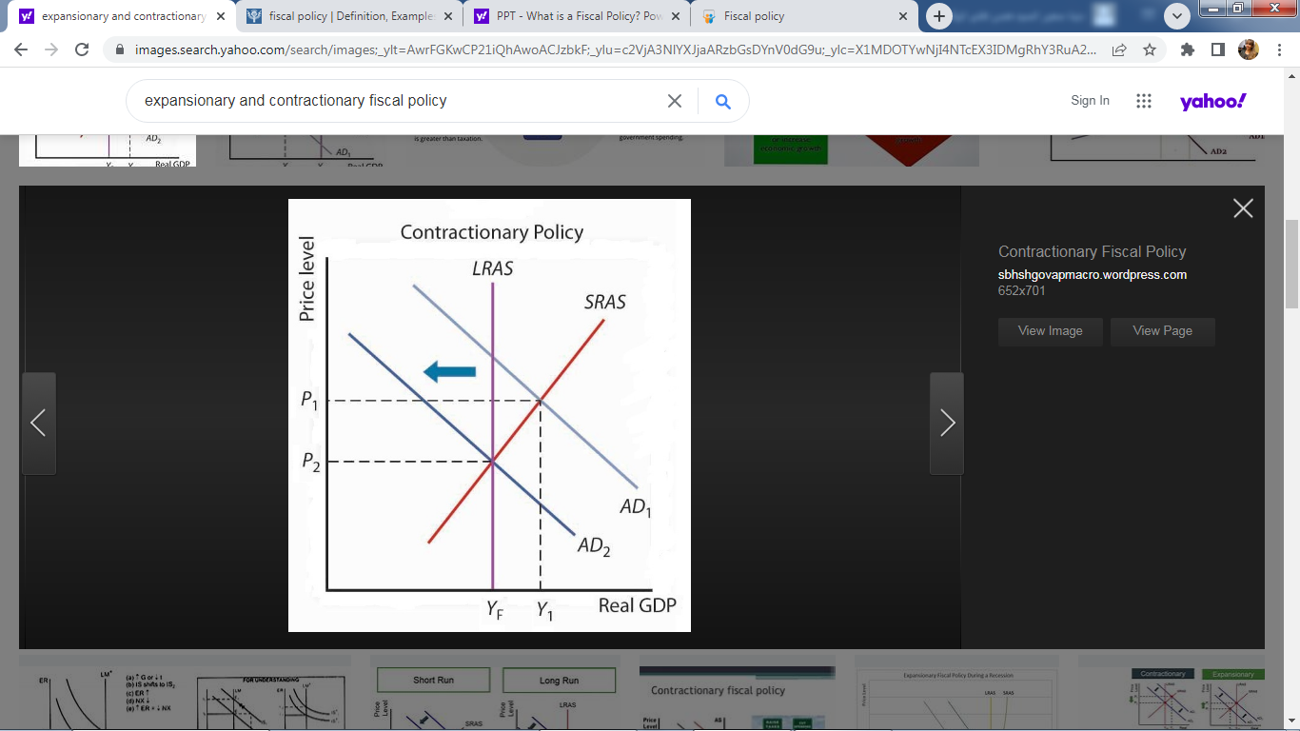
Fiscal Policyالسياسة المالية
Chapter
08
2) Contractionary FPالسياسة المالية الانكماشية
.

Slide 31
Think
------ is known as the policies that fiscal authorities adopt
Public policy
Fiscal policy
Government policies
None of the above
Fiscal policy is defined as the policy under which
The government uses instruments of taxation
The government uses instruments of Government spending
Government has a predetermined purpose of economic policy
All of the above
------ تُعرف بأنها السياسات التي تتبناها السلطات المالية
السياسة العامة
السياسة المالية
السياسات الحكومية
لا شيء مما سبق
تُعرَّف السياسة المالية بأنها السياسة التي بموجبها
تستخدم الحكومة أدوات الضرائب
تستخدم الحكومة أدوات الإنفاق الحكومي
للحكومة غرض محدد مسبقًا من السياسة الاقتصادية
كل ما سبق
.

Slide 32
Think
Which of the following are the tools of fiscal policy?
Taxation
Government research
Government borrowing
None of the above
Which of the following objectives are achieved by fiscal policy?
Economic stability
Achieving high level of employment
Accelerating economic growth
All of the above
أي مما يلي من أدوات السياسة المالية؟
الضرائب
البحوث الحكومية
الاقتراض الحكومي
لا شيء مما سبق
أي مما يلي من الأهداف التي تحققها السياسة المالية؟
الاستقرار الاقتصادي
تحقيق مستوى عال من التشغيل
تسريع النمو الاقتصادي
كل ما سبق
.

Slide 33
Think
الموازنة هي أداة
السياسة النقدية للحكومة
السياسة التجارية للحكومة
السياسة المالية للحكومة
سياسة توفير المال للحكومة
تخلق السياسة المالية فائضًا، عندما يكون إجمالي -------
النفقات وإجمالي الإيرادات متساويين
الإيرادات أكثر من النفقات
النفقات أعلى من الإيرادات
الإيرادات والنفقات الإجمالية منخفضة جدًا
عندما يكون إجمالي إيرادات الحكومة أقل من النفقات المخطط لها، يُطلق على ذلك ----
عجز الإيرادات
نقص الموازنة
عجز مالي بالموازنة
تمويل العجز
Budget is an instrument of
Monetary policy of the government
Commercial policy of the government
Fiscal policy of the government
Money-saving policy of the government
Fiscal policy creates a surplus, when the total--------
Expenditure and total receipts same
Receipts more than Expenditure
Expenditure over Receipts
Receipts and total Expenditure very low
When the governments total revenue is less than the planned expenditure, it is called----
Revenue deficit
Budget shortfall
Fiscal deficit
Deficit financing
.

Slide 34
True of False Qs
السياسات الحكومية الرئيسية التي يمكن استخدامها لتحقيق أهدافها الاقتصادية الكلية هي السياسة المالية وسياسة الدين. | The major government policies that can be used to pursue its macroeconomic goals are fiscal policy and debt policy. False
عملية شراء السوق المفتوحة من قبل الاحتياطي الفيدرالي تقلل من احتياطيات البنوك، والقروض، والودائع، وبالتالي تقلل من عرض النقود. | An open market purchase by the Fed decreases bank reserves, loans, and deposits, and thus decreases the money supply. False
السياسة النقدية تنطوي على استخدام أسعار الفائدة للتأثير على مستوى الناتج المحلي الإجمالي. | Monetary policy involves the use of interest rates to influence the level of GDP. True
السياسة النقدية لدولة ما تديرها البنوك التجارية. | Monetary policy of a country is managed by commercial banks. False
.

Slide 35
True of False Qs
معدل ضريبة المكاسب الرأسمالية هو أداة سياسة نقدية. | Capital gains tax rate is a monetary policy instrument. False
السياسة النقدية التوسعية هي سياسة نقدية مصممة لزيادة النشاط في الاقتصاد. | Expansionary Monetary policy is a monetary policy designed to increase activity in the economy. True
إذا كان الناتج المحلي الإجمالي يرتفع ومعدل البطالة ينخفض، فإن الإجراءات التي ستتخذها السياسة النقدية لمحاولة إصلاح هذا الوضع الاقتصادي هي زيادة معدل الخصم. | If GDP is raising and the unemployment rate is decreasing, the actions would Monetary Policy take to try to fix this economic situation is increasing the Discount rate. True
إذا كان الاقتصاد في فترة تضخمية، فالإجراء الأكثر احتمالا أن تتخذه السياسة المالية هو تخفيض الضرائب. | If the economy is in an inflationary period, the most likely action would Fiscal Policy take is decreasing taxes. False
.

Slide 36
True of False Qs
إذا كان الناتج المحلي الإجمالي في انخفاض ومعدل البطالة في ارتفاع، فإن الإجراءات التي ستتخذها السياسة المالية لمحاولة إصلاح هذا الوضع الاقتصادي هي تخفيض الإنفاق الحكومي. | If GDP is decreasing and the unemployment rate is increasing, The actions would Fiscal Policy take to try to fix this economic situation is decreasing government spending. False
إذا كانت السياسة المالية تحاول تعزيز الاستقرار والنمو الاقتصادي من خلال زيادة الضرائب، فهذه هي سياسة مالية توسعية. | If Fiscal Policy is trying to promote stability and economic growth through tax rises, this is an Expansionary Fiscal Policy. False
السياسة المالية تُعرف على أنها السياسات التي تتبناها السلطات المالية. | Fiscal policy is known as the policies that fiscal authorities adopt. True
إذا أراد الحكومة زيادة الناتج المحلي الإجمالي الحقيقي، فستقوم بخفض معدل الضريبة. | If the government wants to increase Real GDP, so it will decrease tax rate. True
.

Slide 37
التطبيقات الواقعية للسياسات النقدية والمالية في إدارة الاقتصاد الكلي
To conclude this lecture, it is essential to highlight how monetary and fiscal policies are practically implemented by governments and central banks to stabilize and stimulate the economy in real-world scenarios.
1. Monetary Policy in Practice:
Central banks such as the Central Bank of Egypt or the U.S. Federal Reserve use monetary tools to manage inflation, control money supply, and influence economic growth.
During recessions, expansionary monetary policy is applied by lowering interest rates and increasing money supply to stimulate borrowing, spending, and investment.
Conversely, in periods of high inflation, contractionary monetary policy is enacted by raising interest rates to reduce consumer demand and cool down the economy.
🔹 Practical Example: In 2020, during the COVID-19 crisis, many central banks reduced interest rates and launched quantitative easing programs to inject liquidity into the markets.
مع نهاية هذه المحاضرة، من المهم أن نلقي نظرة على كيفية استخدام أدوات السياسات النقدية والمالية في الواقع العملي، خاصة عند حدوث أزمات اقتصادية، أو بهدف تحقيق الاستقرار والنمو الاقتصادي.
1. السياسة النقدية في الواقع العملي:
البنوك المركزية حول العالم، مثل البنك المركزي المصري أو الاحتياطي الفيدرالي الأمريكي، تستخدم أدوات السياسة النقدية لإدارة التضخم، تحفيز النمو، أو كبح النشاط الاقتصادي الزائد.
في أوقات الركود، يقوم البنك المركزي بتطبيق سياسة نقدية توسعية، من خلال خفض أسعار الفائدة وزيادة المعروض النقدي لتشجيع الاقتراض والإنفاق.
على النقيض، عند ارتفاع التضخم بشكل مفرط، يتم اعتماد سياسة نقدية انكماشية، برفع أسعار الفائدة لتقليل الاقتراض والحد من التضخم.
🔹 مثال عملي: في عام 2020، خلال أزمة كوفيد-19، خفّضت أغلب البنوك المركزية أسعار الفائدة وطبّقت برامج التيسير الكمي لضخ السيولة في الأسواق ودعم النشاط الاقتصادي
.

Slide 38
التطبيقات الواقعية للسياسات النقدية والمالية في إدارة الاقتصاد الكلي
2. Fiscal Policy in Practice:
Governments intervene directly in the economy through public spending and taxation decisions.
To counter economic downturns, expansionary fiscal policy may involve increased spending on infrastructure, health, or education, as well as tax cuts to boost aggregate demand.
Alternatively, contractionary fiscal policy may be used to reduce budget deficits or control inflation by cutting public expenditure or raising taxes.
🔹 Practical Example: In Egypt, the government used public spending and social protection programs as expansionary fiscal measures to mitigate the social impact of economic reforms
2. السياسة المالية في الواقع العملي:
تلعب الحكومات دورًا مباشرًا في التأثير على الاقتصاد من خلال قرارات الإنفاق العام والضرائب.
في حال حدوث انكماش اقتصادي، تعتمد الحكومات سياسة مالية توسعية، بزيادة الإنفاق على البنية التحتية أو الصحة والتعليم، وخفض الضرائب لتحفيز الطلب الكلي.
في المقابل، لضبط عجز الموازنة أو تقليل التضخم، قد تعتمد الدولة سياسة مالية انكماشية، من خلال تقليص الإنفاق العام أو زيادة الضرائب.
🔹 مثال عملي: في مصر، استخدمت الحكومة الإنفاق العام وبرامج الحماية الاجتماعية كأداة مالية توسعية لتقليل أثر الإصلاحات الاقتصادية على محدودي الدخل.
.

Slide 39
التطبيقات الواقعية للسياسات النقدية والمالية في إدارة الاقتصاد الكلي
"Monetary and fiscal policies are not just academic concepts — they are powerful tools that shape economies and touch the lives of people every day. Whether it’s controlling inflation, managing unemployment, or boosting growth, the thoughtful application of these tools is essential for achieving economic stability and prosperity."
"السياسات النقدية والمالية ليست مجرد أدوات نظرية تُدرّس في كتب الاقتصاد، بل هي وسائل حيوية ومباشرة تتحكم في نبض الاقتصاد، وتؤثر في حياة الناس اليومية، من خلال مستويات الأسعار، فرص العمل، والاستثمار. ولفهم الاقتصاد الحقيقي، لا بد من فهم كيف تُستخدم هذه الأدوات بشكل متكامل ومتوازن."
.

Slide 40
Chapter
Summary outlines
08
Monetary policy (definition, tools, expansionary, and contractionary monetary policy)
Fiscal policy (definition, tools, expansionary, and contractionary fiscal policy)
السياسة النقدية (التعريف، الأدوات، السياسة النقدية التوسعية والانكماشية)
السياسة المالية (التعريف، الأدوات، السياسة المالية التوسعية والانكماشية)
.

Slide 41


Thank You

